Slide 1
Шамонино ауылы «Аҡбуҙат» балалар баҡсаһы
Балалар баҡсаһында аң-зиһен
картаһын ҡулланыу.
Әҙерләне; юғары квалификациялы тәрбиәсе
Сынғыҙова Лилиә Фәһим ҡыҙы

Slide 2
Проблеманың асылы
...яңы алымдар, ысулдар, яңыса ҡараш уйлап табыу, тәҡдим итеү.
Аң-зиһен картаһы

Slide 3
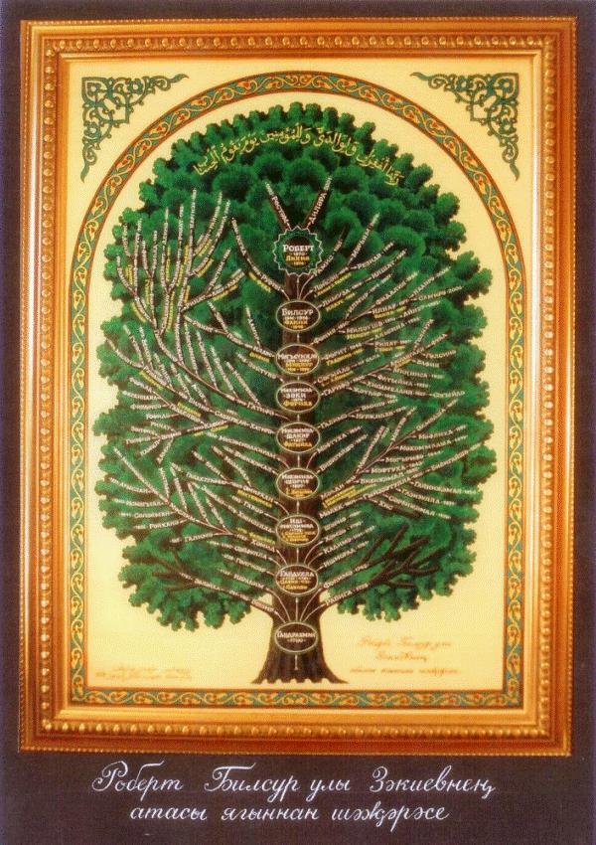
Башҡорт
шәжәрәһе

Slide 4
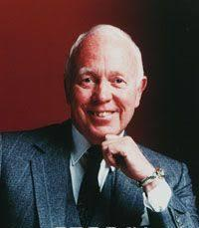
Иң беренселәрҙән булып аң-зиһен картаһын Америка эшҡыуары һәм яҙыусыһы Тони Бьюзен уйлап тапҡан тигән фараз йөрөй.
Мәктәпкәсә йәштәге балалар доньяһына аң-зиһен картаһы педагогик фән кандидаты В.М.Акименкоға бурыслы.Ул был алымды балаларҙа бәйләнешле телмәр үҫтереү өсөн иң уңайлы ысул итеп тәҡдим итте.

Slide 5
Белем бирә
Белем алырға.һығымталар яһарға һәм белемде тикшерергә
Иң мөһимен айырып алыу. Дөйөмләштереү, системаға һалыу.
Аң- зиһен картаһы
үҫтерә
Булышлыҡ итә
Иғтибарлылыҡты туплауға,хәтерҙә ҡалдырырға
Хәтерҙе, уйлау һәләте,
Фекерләү ҡеүәһе.

Slide 6
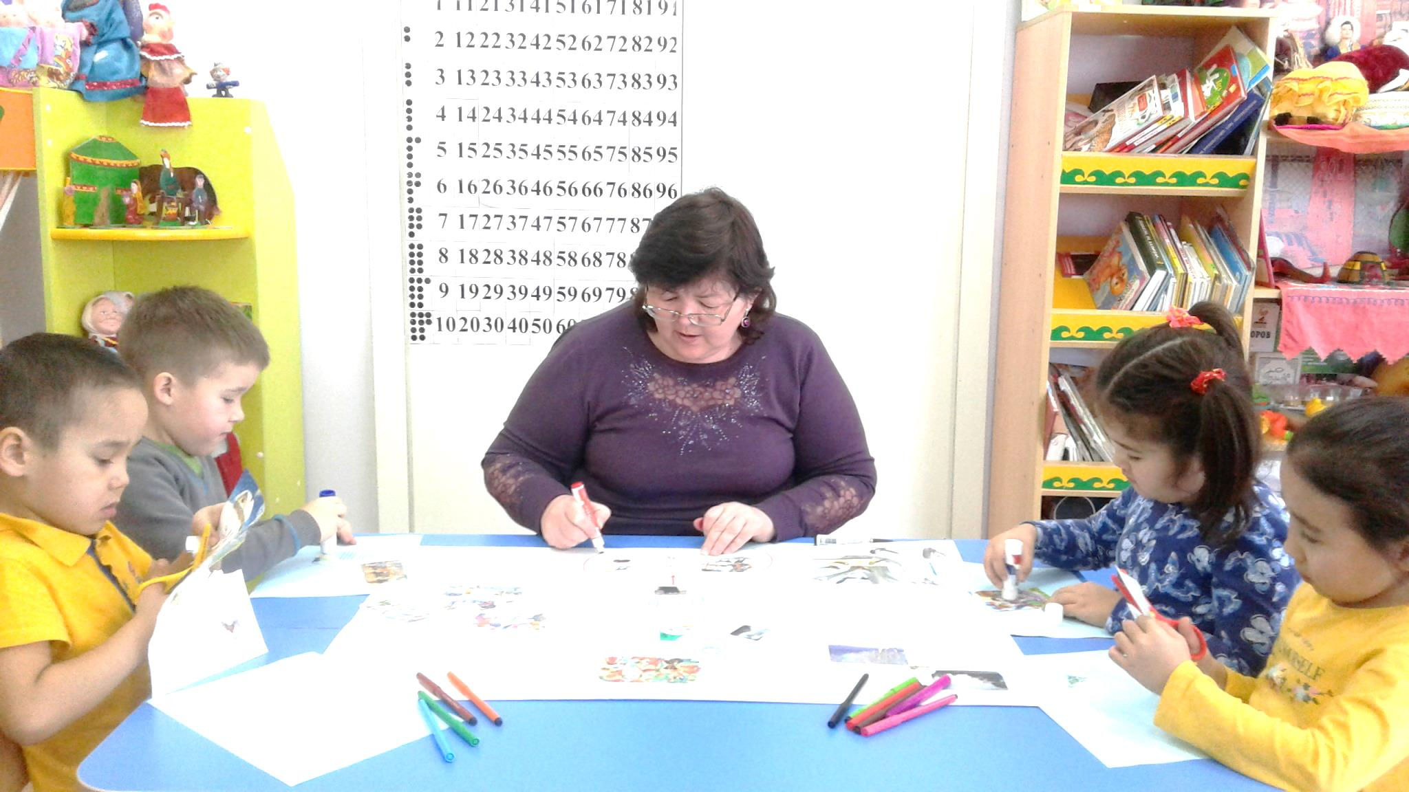

Slide 7
КҮРГӘҘМӘЛЕЛЕК
Матур һәм сағыу
Аң-зиһен картаһының файҙаһы
Хәтерҙә ҡала
Үҙ ваҡытында
Ижади
Яңынан ҡарау мөмкинселеге

Slide 8
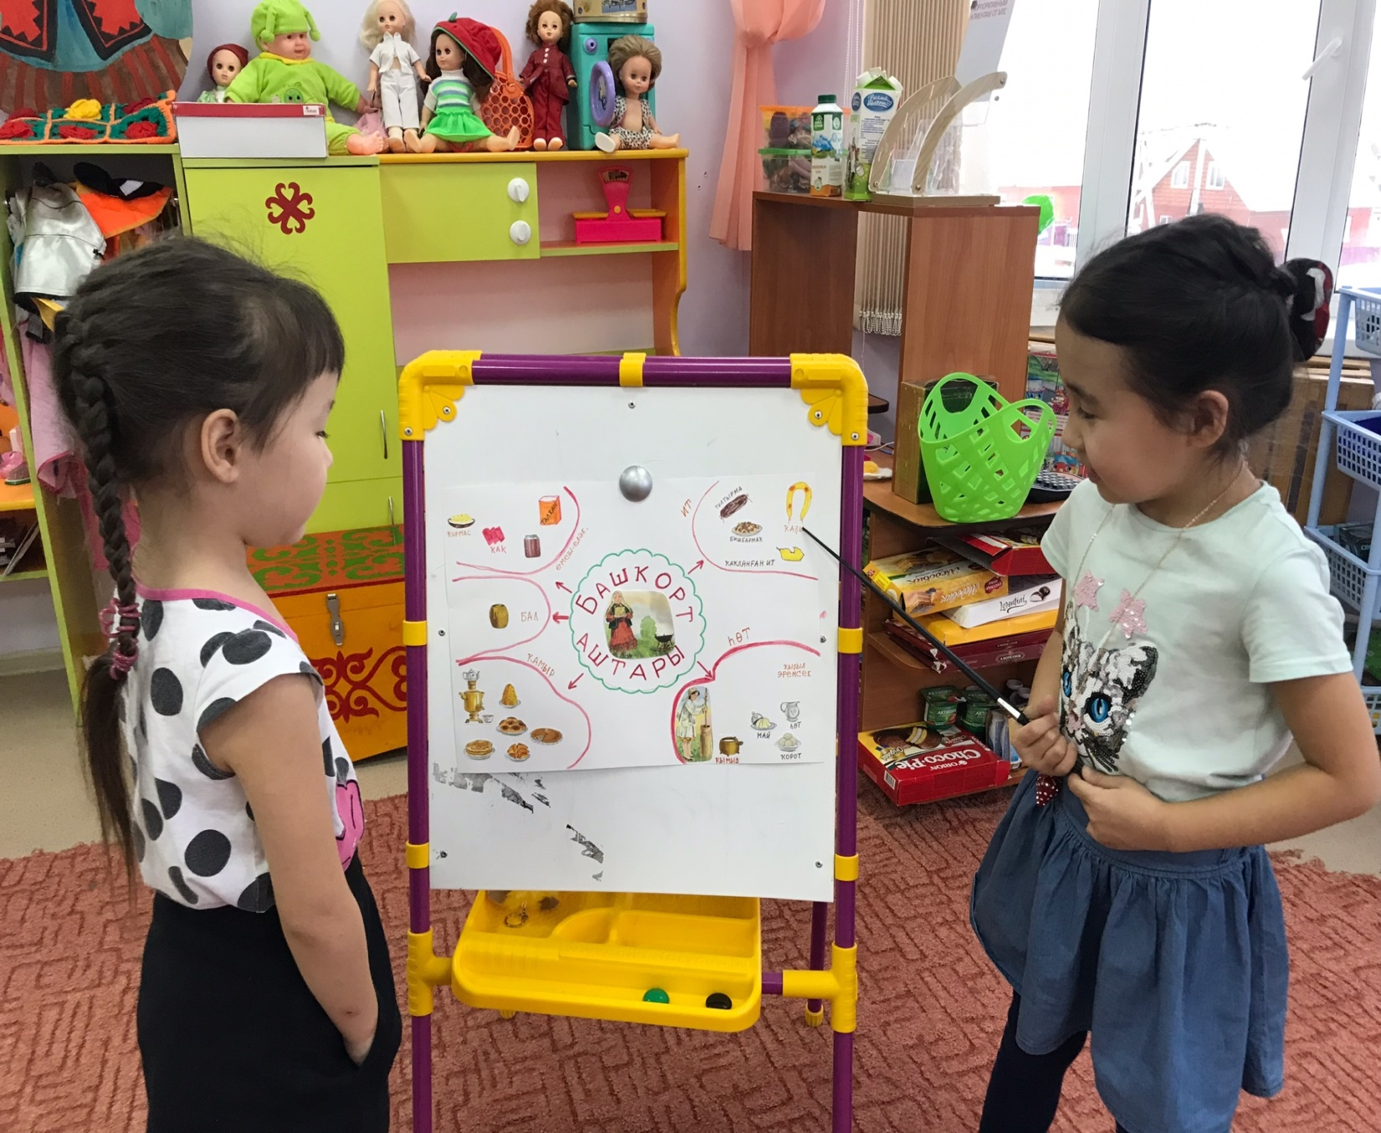

Slide 9
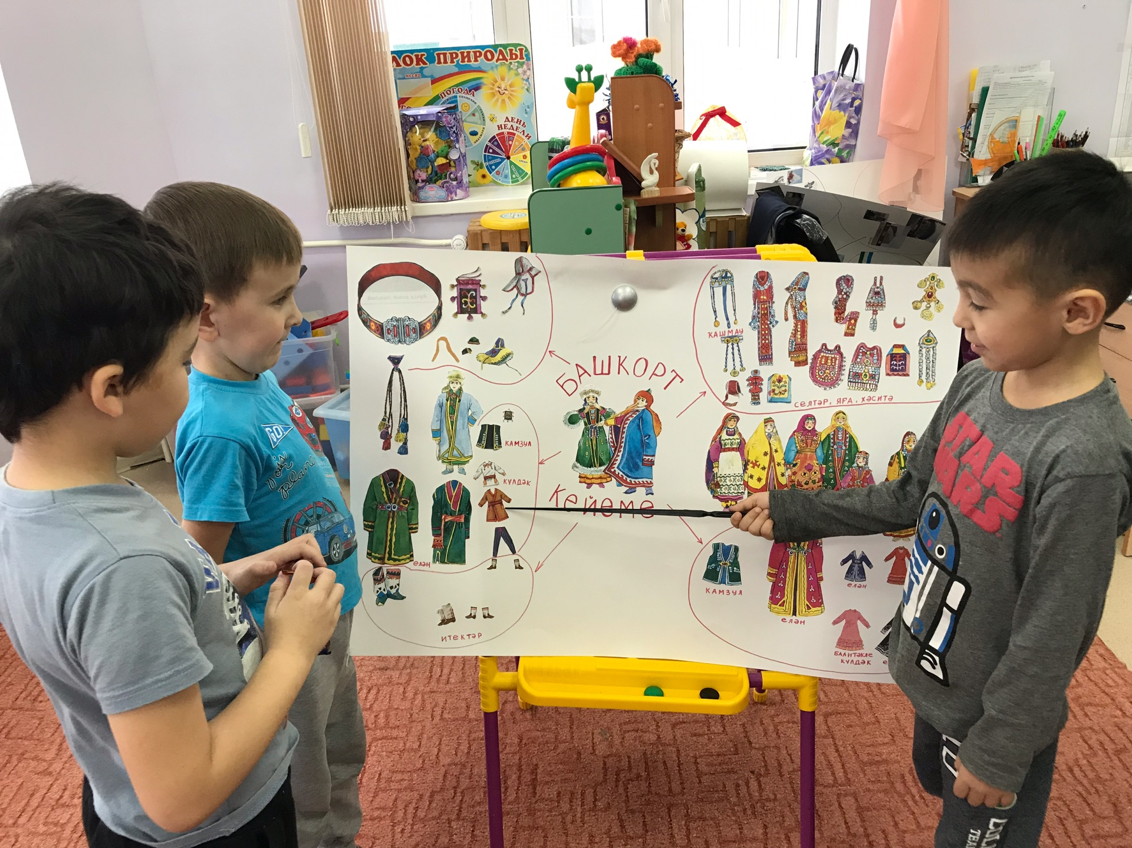

Slide 10
Аң-зиһен картаһын төҙөү өсөн төп талаптар
●Төп идеа ҡағыҙҙың ҡап уртаһына урынлаштырыла.
●Ҡағыҙ горизонтально ҡуйыла
● Мисәтле хәрефтәр менән эре итеп яҙырға.
●Төҫлө ҡәләм, фломастер, ручка ярҙамында үҙәктән төрлө яҡҡа йүнәлеш ебәрәбеҙ
● Һәр уй маҡсат уратылып алына
● Аң-зиһен картаһын төҙөгәндә символик билдәләр менән байытабыҙ.
●Һүрәттәр ,әйберҙәр ярҙамында күргәҙмә йыһаз төҙөйбеҙ.

Slide 11
Балалар баҡсаһында аң-зиһен картаһын ҡулланыу.
1Тема буйынса ҡулланмалар йыябыҙ.
Тема йә әйбер тураһында һөйләшеп, аң-зиһен картаһын төҙөйбөҙ.
Ошо эште башҡарғанда балаларҙың актив һәм пассив һүҙлеге байый, фекерләү –анализ. Синтез, дөйөмләштереү процестары үҫешә.
Балалар менән эш шәхсән һәм фронталь алып барыла.

Slide 12
2.Теманы нығытабыҙ һәм дөйөмләштерәбеҙ.
Аң-белем картаһын төҙөү-теманың һығымта эше булып та һанала.
Был эште башҡарғанда , балалар иң мөһим фекерҙе айырырға, лексик тема буйынса белемдәрен камиллаштырырға , мәғәнәле оҙон һөйләмдәр уйлап табырға булышлыҡ итә.

Slide 13
Рекомендации по применению интеллект- карт (из опыта работы):
►күберәк һорауҙар бирегеҙ;
►балалар һорауға тулы яуап биргәнгә иғтибарлы булырға;
► карта буйынса әңгәмәләр ҡороғоҙ;
►хикәйәләр төҙөгөҙ;
► балаларҙың йәшенә ҡарап өҫтәгеҙ һәм ҡатмарлаштырығыҙ;
►тәжрибәләр үткәрегеҙ.

Slide 14
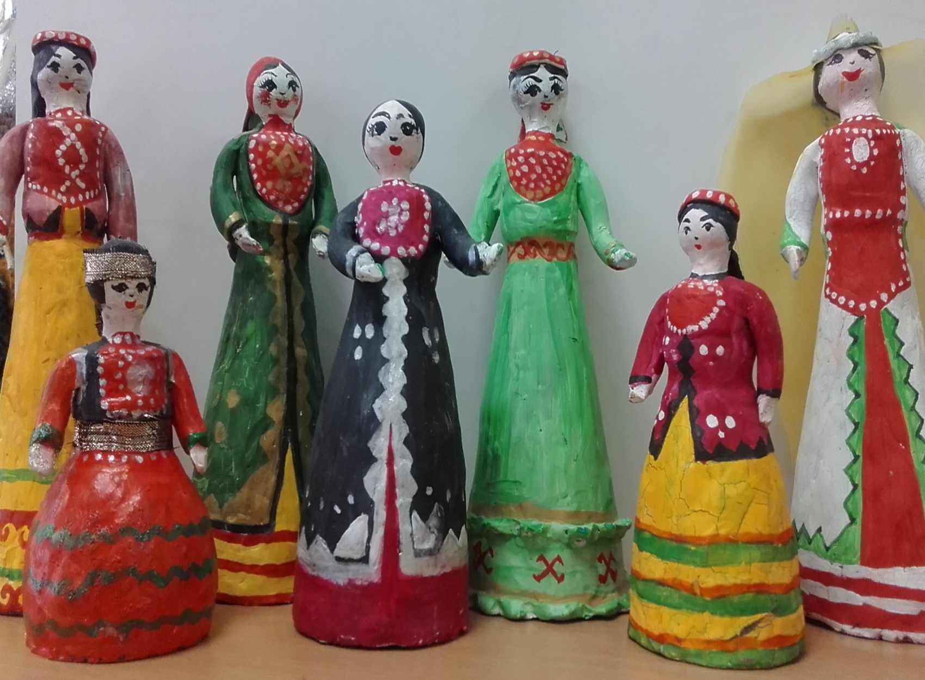
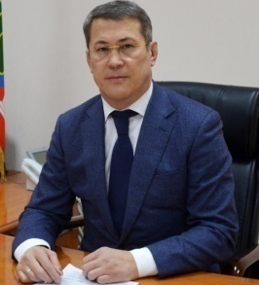
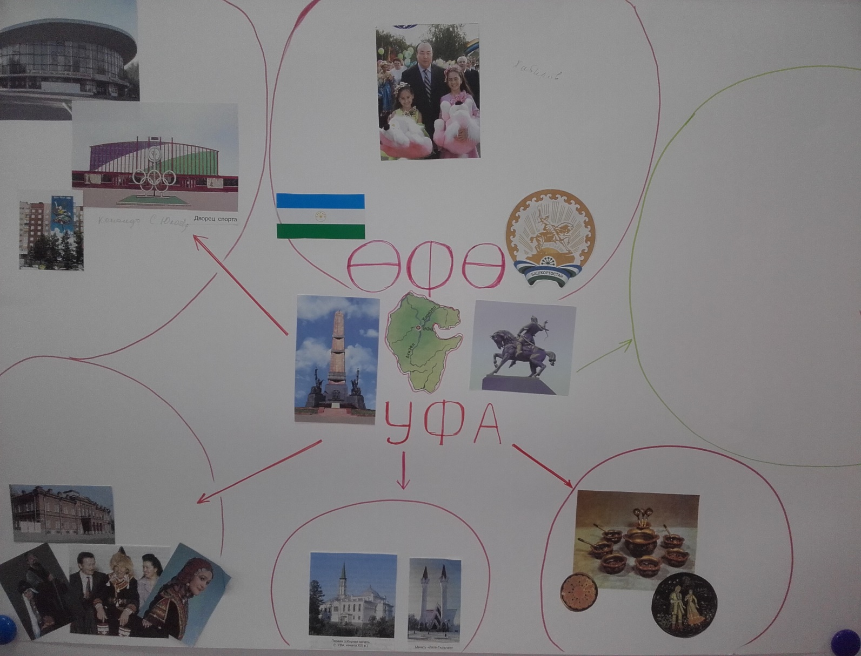
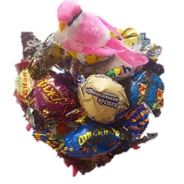
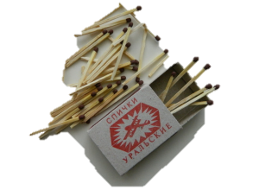
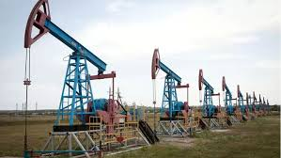
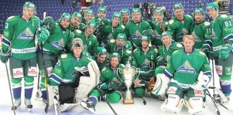
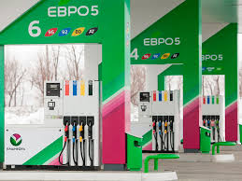
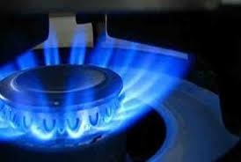
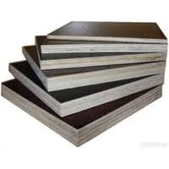

Slide 15
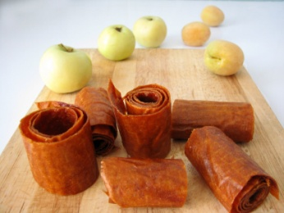
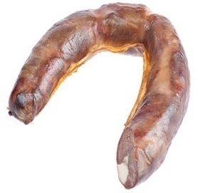
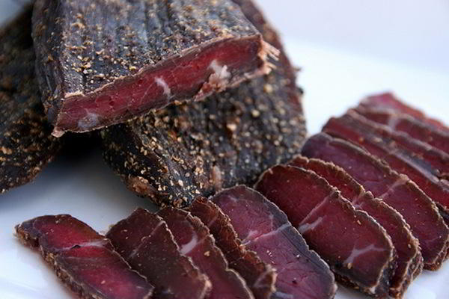
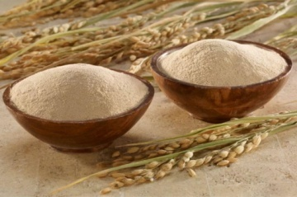
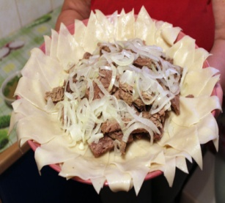
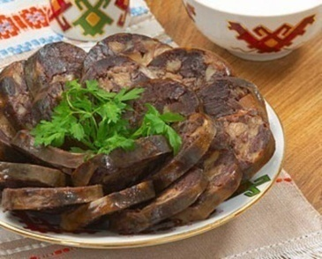
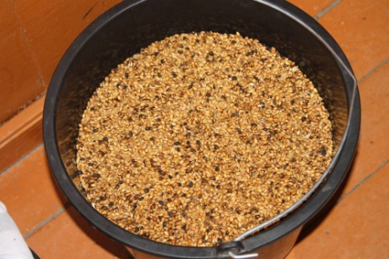
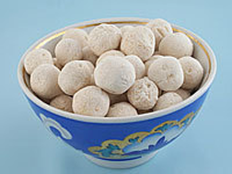
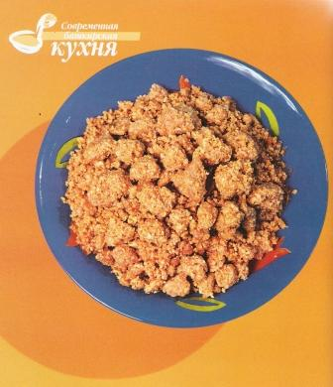
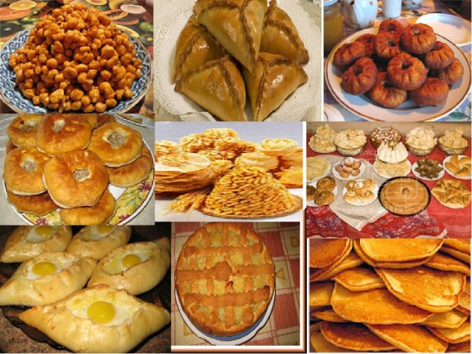
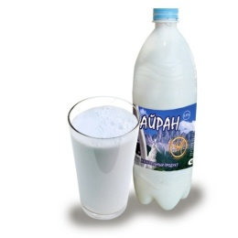
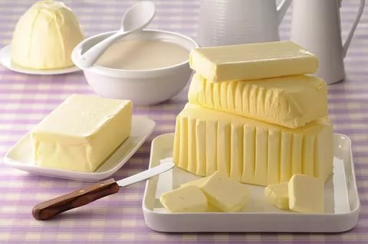
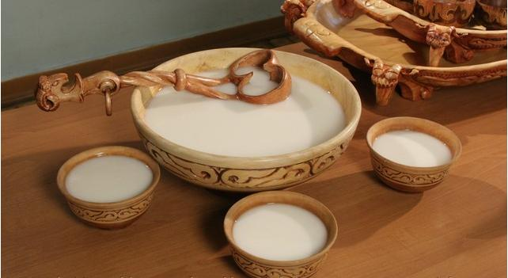
Башҡорт аш- һыуҙары

Slide 16
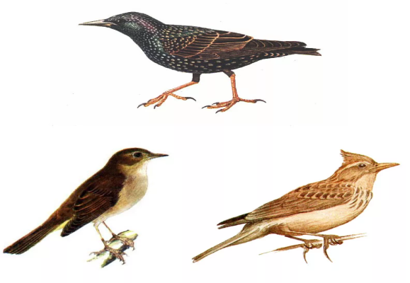
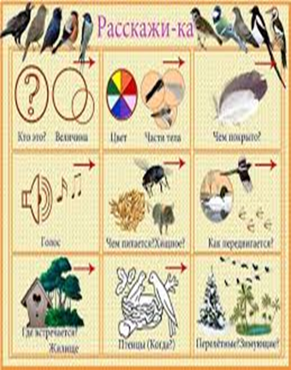
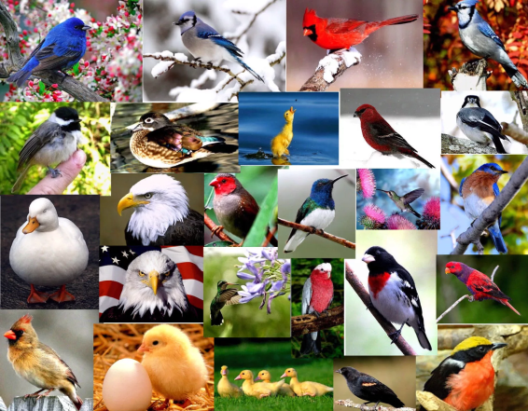
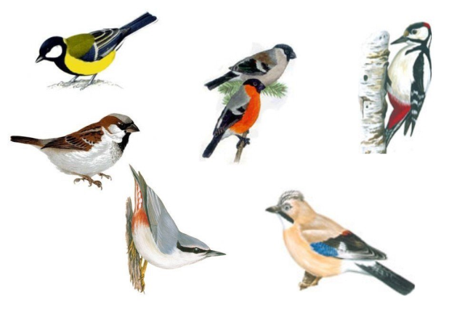
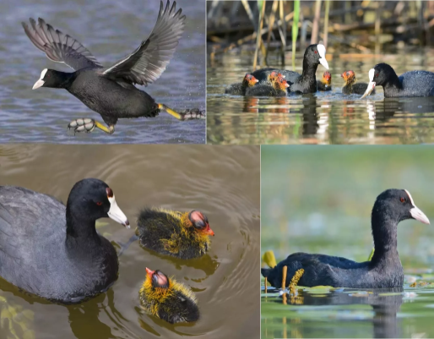
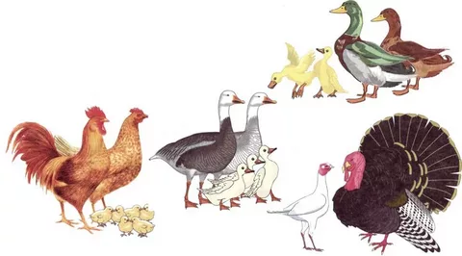
Ҡоштар

Slide 17
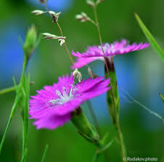
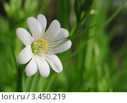
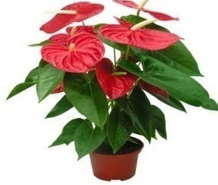
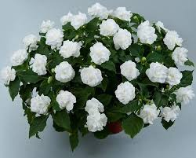
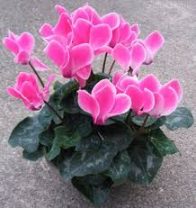
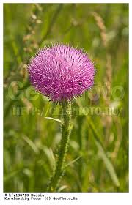
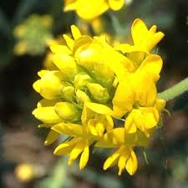
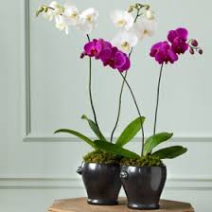
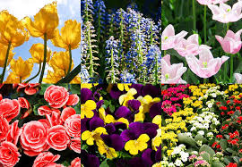
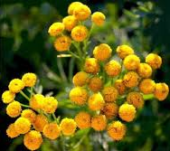
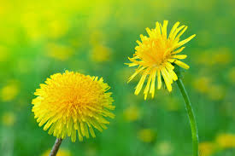
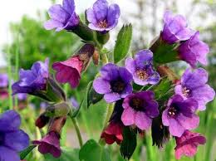
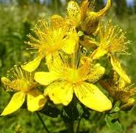
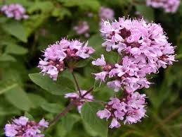
Сәскәләр

Slide 18
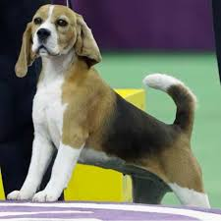
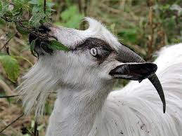
Хайуандар

Slide 19
ТРАНСПОРТ

Slide 20
Һығымта:
Бөгөнгө күп мәғлүмәтле доньяла белем биреү эшмәкәрлегендә .аң-зиһен картаһын ҡулланыу ҙур, ыңғай һөҙөмтәләр бирә. ФГОС программаһын тормошҡа ашырғанда аң-зиһен картаһы белем биреү өлкәләрен интеграциялауға юл ҡуя.
Был алым тирә-йүнде танып белгәндә иң уңайлы ысулдарҙың береһе һәм әлбиттә балалар баҡсаһы һәм мәктәп араһында тығыҙ бәйләнеш булдырырға булышлыҡ итә.

Slide 21
ИҒТИБАРЫҒЫҘ ӨСӨН РӘХМӘТ!

